Slide 1
МАСТЕР-КЛАСС ПО ОБУЧЕНИЮ ТЕХНИКЕ КЛАССИЧЕСКИХ ХОДОВ.
МАСТЕР-КЛАСС ПО ОБУЧЕНИЮ ТЕХНИКЕ КЛАССИЧЕСКИХ ХОДОВ.
ПРЕПОДАВАТЕЛЬ: ДЕМЬЯНЕНКО ОКСАНА АЛЕКСАНДРОВНА
21.02.2015

Slide 2
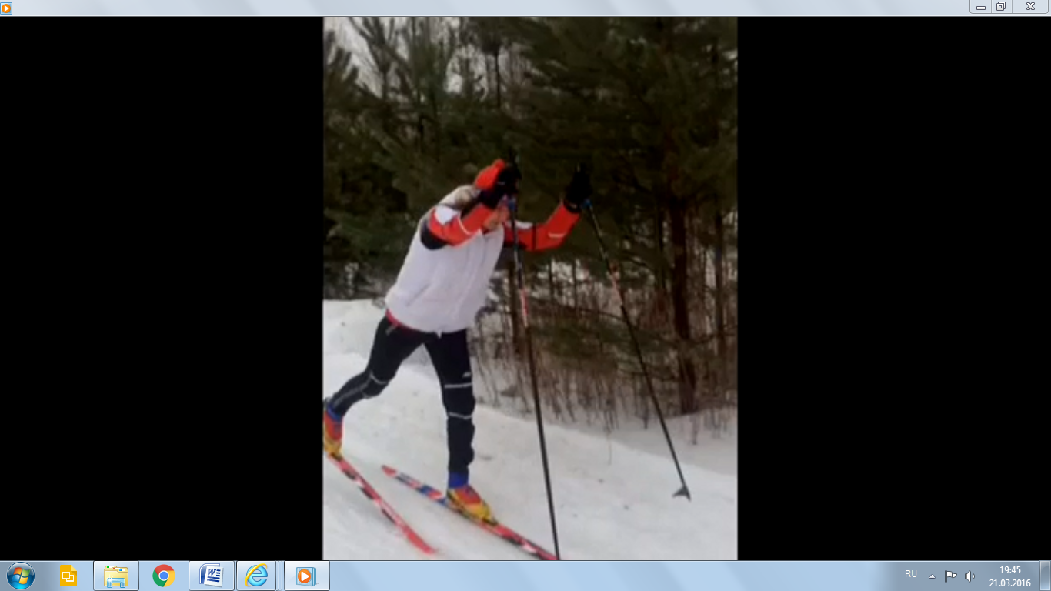
ОДНОВРЕМЕННЫЙ ОДНОШАЖНЫЙ ХОД.

Slide 3
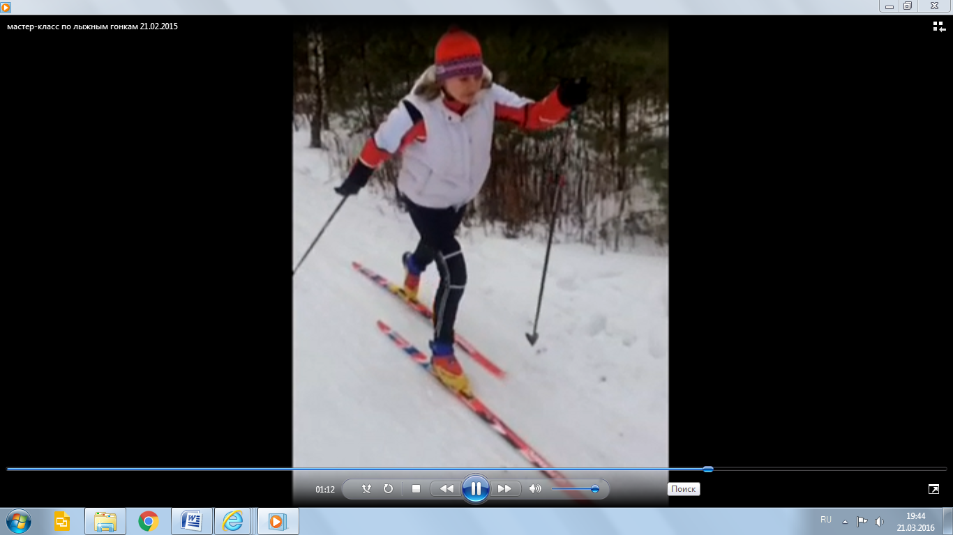
ПОПЕРЕМЕННЫЙ ДВУХШАЖНЫЙ ХОД.

